Slide 1
Webflux响应式编程
SpringBoot 2.0新特性
讲课人：樊世杰
The lecturer: AlgerFan

Slide 2
目录
1
函数式编程和lambda表达式
CONTENTS
2
Stream流编程
3
Reactive stream 响应式流
4
Webflux服务端开发

Slide 3
1
函数式编程和lambda表达式
PART

Slide 4
函数式编程/lambda
函数式编程是一种相对于命令式编程的一种编程范式，它不是一种具体的技术，而是一种如何搭建应用程序的方法论
1. 函数式编程
函数式编程与命令式编程相比
1. 不同点：
关注点不同，命令式编程我们关注的是怎么样做，而函数式编程关注的是做什么。
2. 优点：
可以使代码更加的简短，更加的好读。
2. 为什么要使用函数式编程
让我们以一种更加优雅的方式进行编程
3. lambda表达式初接触
代码演示

Slide 5
函数式编程/lambda
jdk8接口新特性
1. 接口里只有一个要实现的方法，单一责任制
2. 新增默认方法
函数接口
1. 只需要知道输入输出的类型
2. 支持链式操作

Slide 6
函数式编程/lambda
接口 | 输入参数 | 返回类型 | 说明
Predicate<T> | T | boolean | 断言
Consumer<T> | T | / | 消费一个数据
Function<T,R> | T | R | 输入T输出R的函数
Supplier<T> | / | T | 提供一个数据
UnaryOperator<T> | T | T | 一元函数（输出输入类型相同）
BiFunction<T,U,R> | (T,U) | R | 2个输入的函数
BinaryOperator<T> | (T,T) | T | 二元函数（输出输入类型相同）

Slide 7
函数式编程/lambda
方法引用
1. 静态方法引用
2. 非静态方法引用
3. 构造方法引用
jdk8接口新特性
1. 接口里只有一个要实现的方法，单一责任制
2. 新增默认方法
级联表达式和柯里化
1. 级联表达式是返回函数的函数
2. 柯里化把多个参数的函数转换为只有一个参数的函数
函数接口
1. 只需要知道输入输出的类型
2. 支持链式操作
变量引用
引用外边的变量必须是final类型

Slide 8
02
Stream流编程
PART

Slide 9
Stream流编程
概念
中间操作/终止操作
和惰性求值
并行流
收集器
Stream运行机制
1
2
3
4
5

Slide 10
Stream流编程 - 创建
 | 相关方法
集合 | Collection.stream/parallelStream
数组 | Arrays.stream
数字Stream | IntStream/LongStream.range/rangeClosed
 | Random.ints/longs/doubles
自己创建 | Stream.generate/iterate

Slide 11
Stream流编程 - 中间操作
 | 相关方法
无状态操作 | map/mapToXxx
 | flatMap/flatMapToXxx
 | filter
 | peek
 | unordered
有状态操作 | distinct
 | sorted
 | limit/skip

Slide 12
Stream流编程 - 终止操作
 | 相关方法
非短路操作 | forEach/forEachOrdered
 | collect/toArray
 | reduce
 | min/max/count
短路操作 | findFirst/findAny
 | allMatch/anyMatch/noneMatch

Slide 13
Stream流编程
概念
中间操作/终止操作
和惰性求值
并行流
收集器
Stream运行机制
1
2
3
4
5

Slide 14
03
Reactive stream 响应式流
PART

Slide 15
Reactive stream 响应式流
04
概念
03
被压
02
接口
01
运行机制

Slide 16
04
Webflux服务端开发
PART

Slide 17
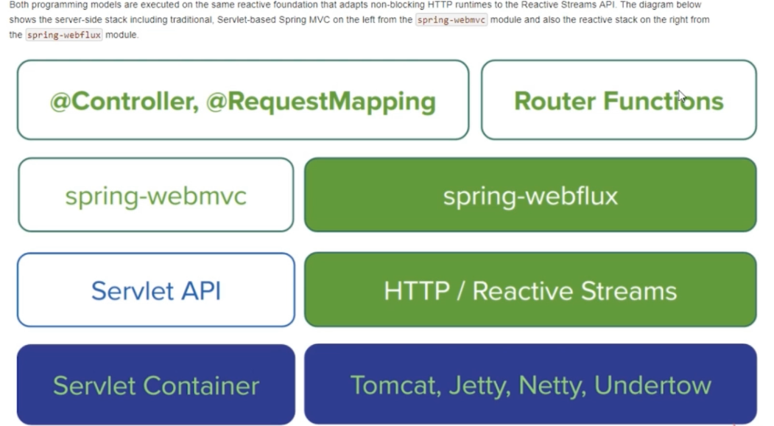
Webflux服务端开发

Slide 18
Webflux服务端开发
1 webflux
2 异步servlet
1
初识SpringWebFlux
webflux 是spring5推出的一种响应式Web框架，它是一种非阻塞的开发模式，可以在一个线程里处理多个请求（非阻塞），运行在netty环境，也可以可以运行在servlet3.1之后的容器，支持异步servlet， 可以支持更高的并发量
使用异步servlet之后，servlet线程就可以立马返回，就可以处理下一个请求，所以它就可以达到高并发。
2
异步servlet
3
server-sent events
4
CRUD完整示例
3 SSE
4 CRUD示例

Slide 19
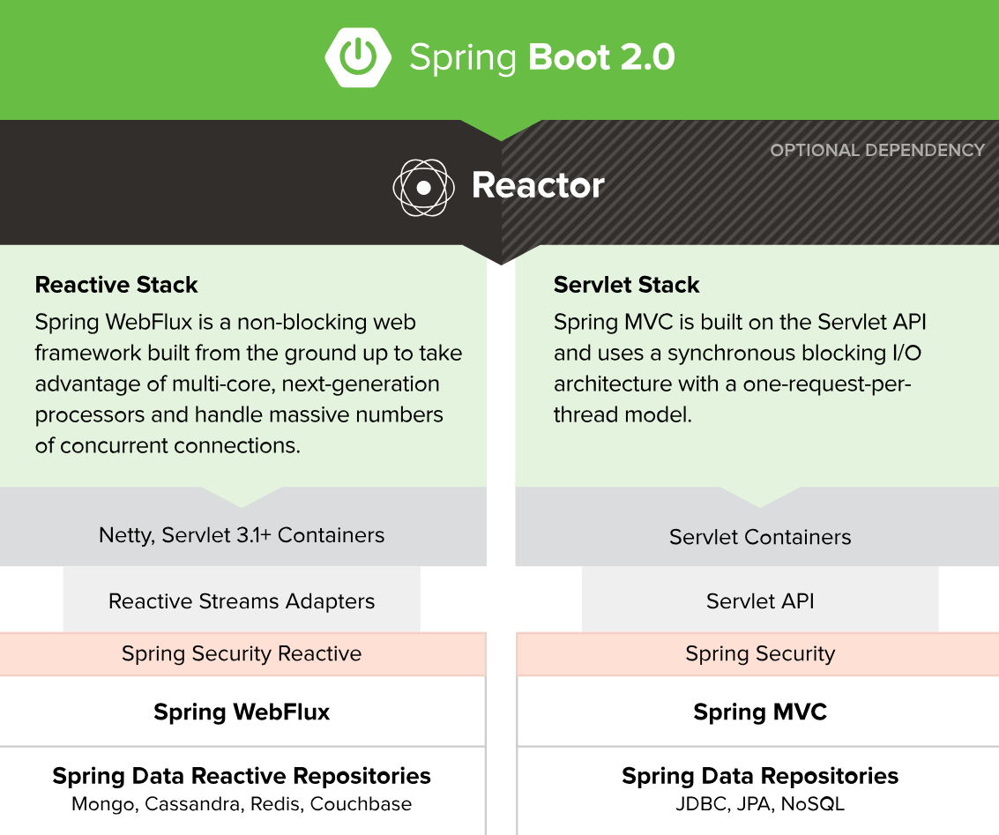
Webflux服务端开发

Slide 20
THANK YOU
感谢聆听，纠错指导
讲课人：樊世杰
The lecturer: AlgerFan

